Slide 1
Обобщение опыта работы по теме:
«Проектная деятельность как одна из форм по формированию предпосылок естественно-научной грамотности»
МДОАУ «ЦРР – детский сад № 104 «Золотая рыбка» г. Орска»
Подготовила:
Арапова Екатерина Витальевна, воспитатель ВКК

Slide 2

Всё хорошее в детях из детства!
Как истоки добра пробудить?
Прикоснуться к природе всем сердцем:
Удивиться, узнать, полюбить!
Мы хотим, чтоб земля расцветала.
Росли как цветы, малыши.
Чтоб для них экология стала.
Не наукой, а частью души!
В. А. Сухомлинский

Slide 3
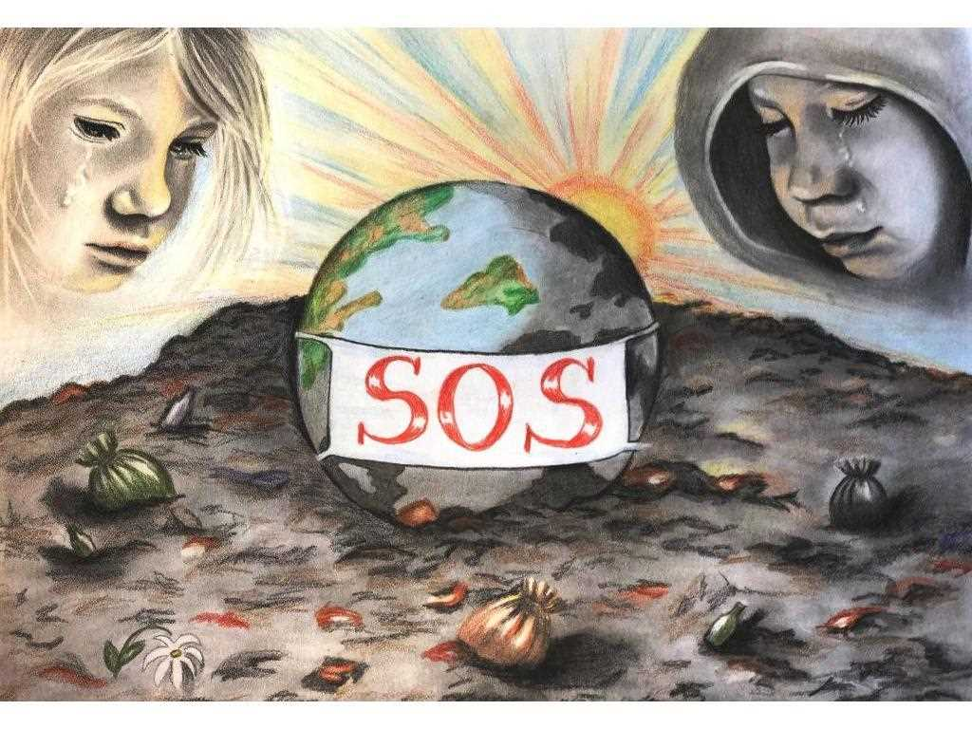

Slide 4
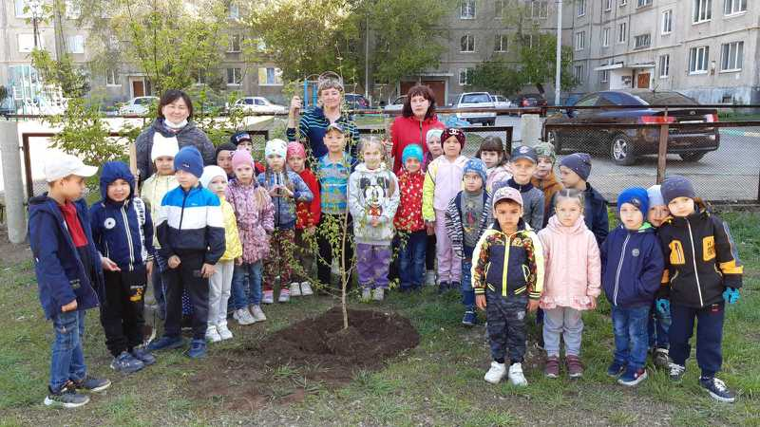
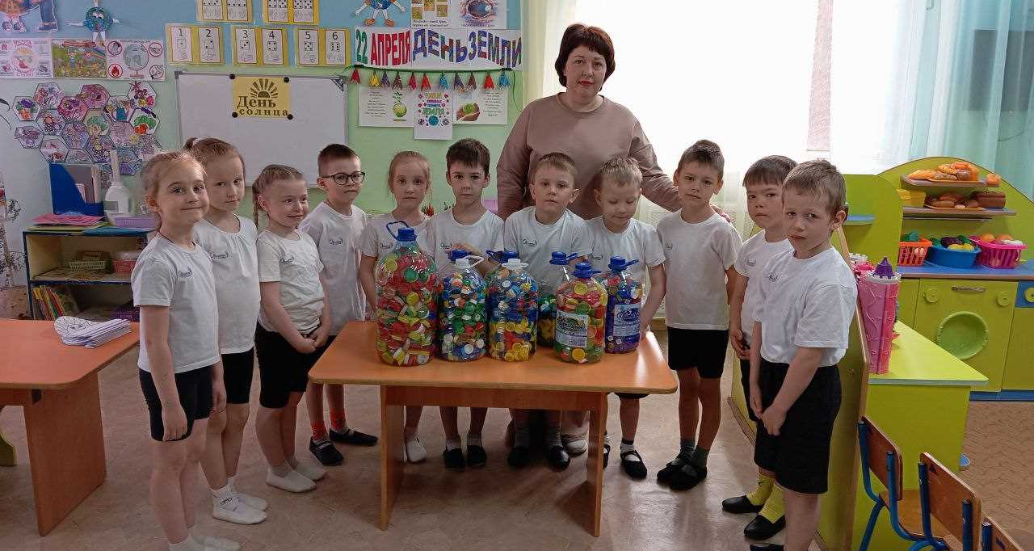

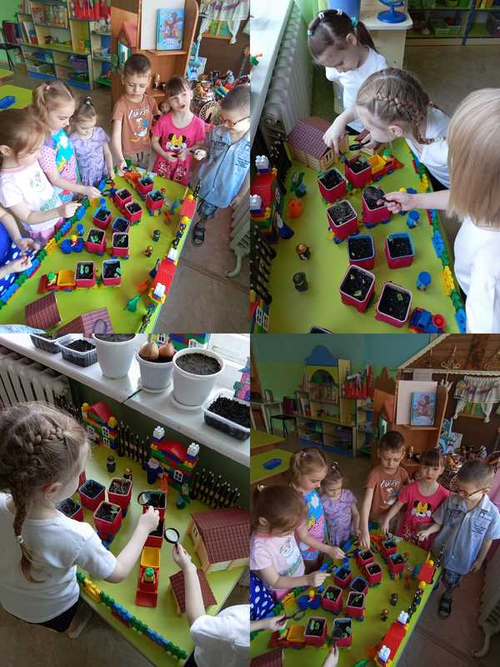
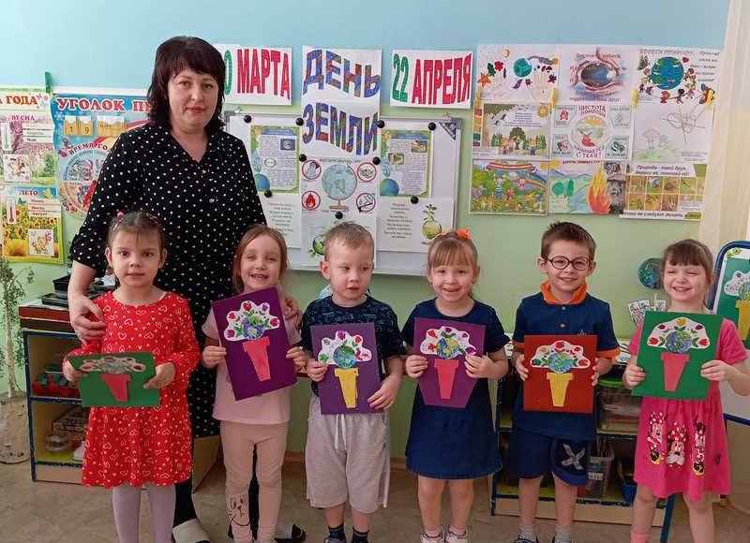

Slide 5


Slide 6
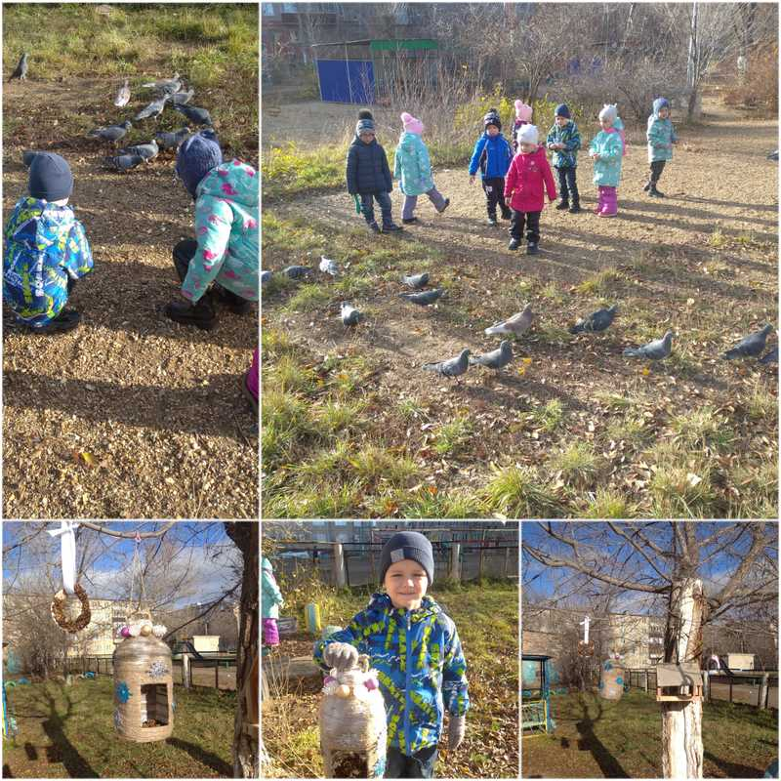

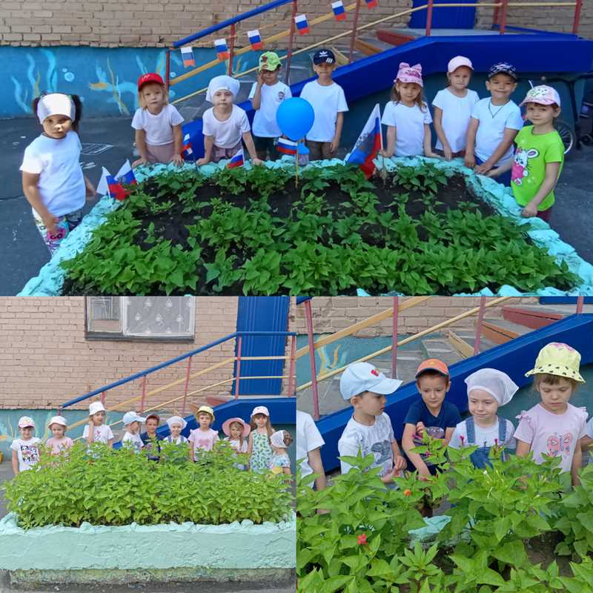


Slide 7
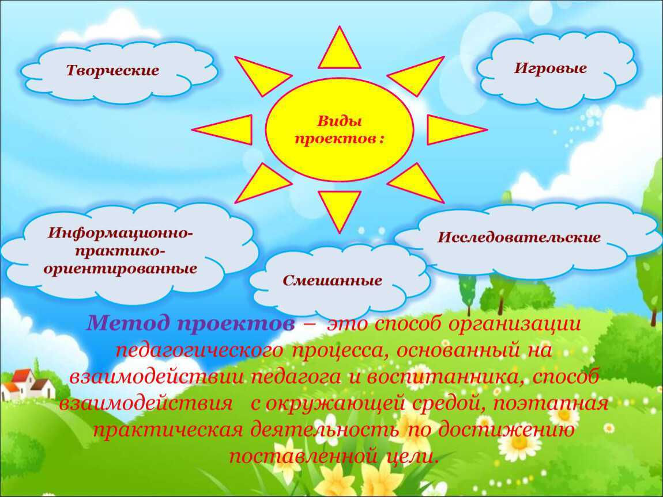

Slide 8

Цель экологических проектов:
Создание благоприятных условий для формирования у дошкольников начал
экологической культуры.
Задачи:
Развивать познавательную активность детей.
Формировать у детей эмоционально-бережное отношение к живой природе, животным и развивать у детей осознанно-правильное отношение к представителям живой природы.
Формировать убеждения, что красота природы бесценна, поэтому её надо охранять.
Развивать кругозор детей, навыки продуктивной деятельности.
Воспитывать любовь и бережное отношение к природе и животным нашей планеты.

Slide 9
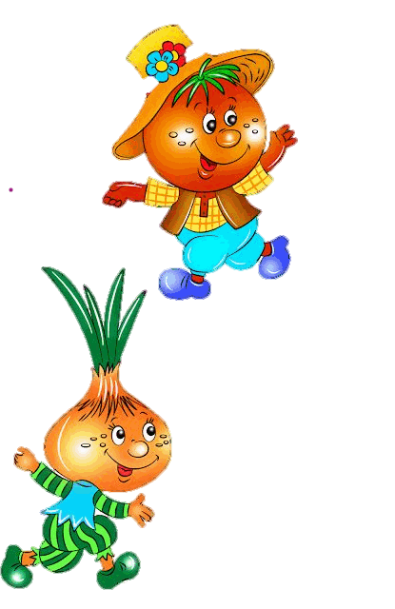
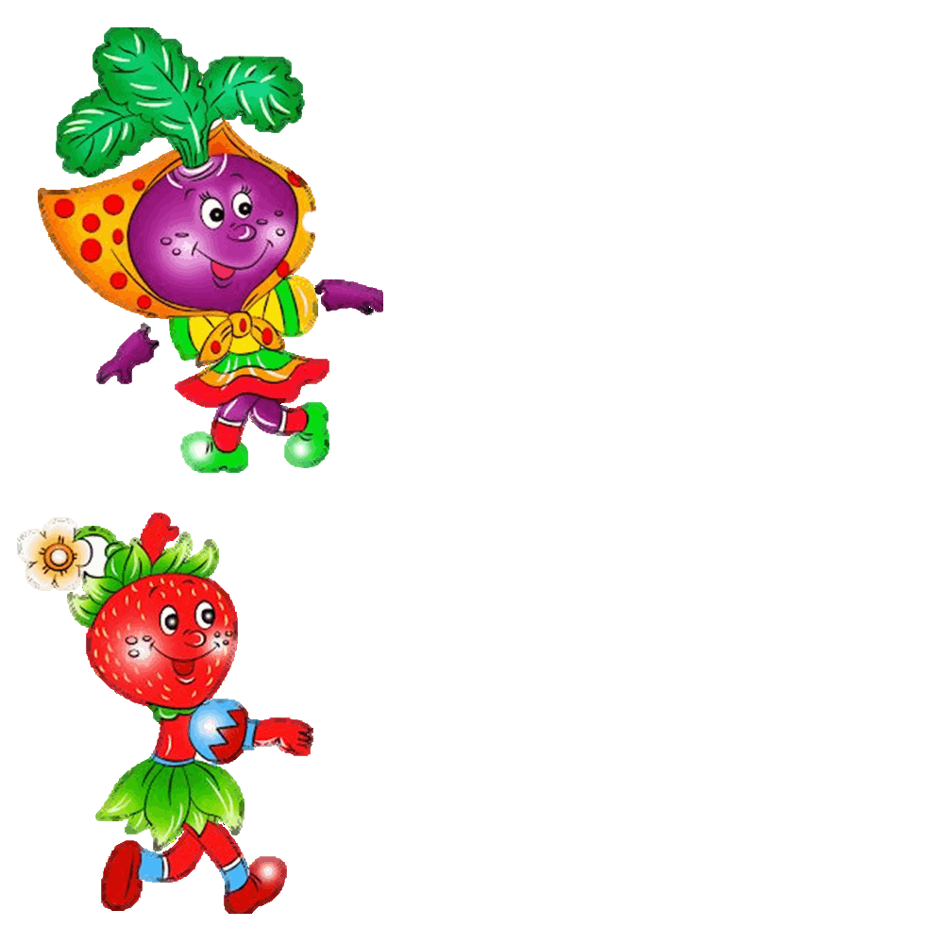
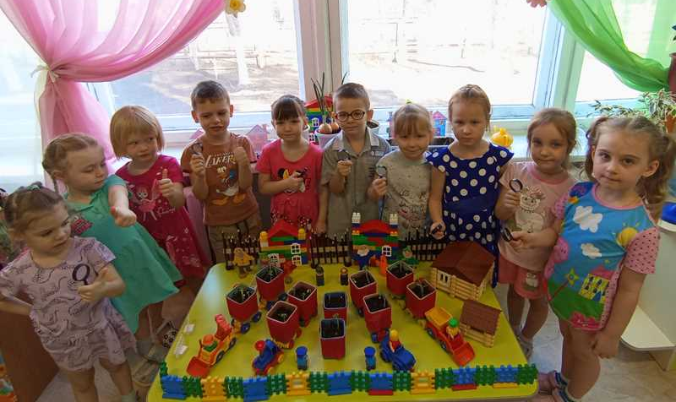
Проект «Огород на подоконнике»

Slide 10
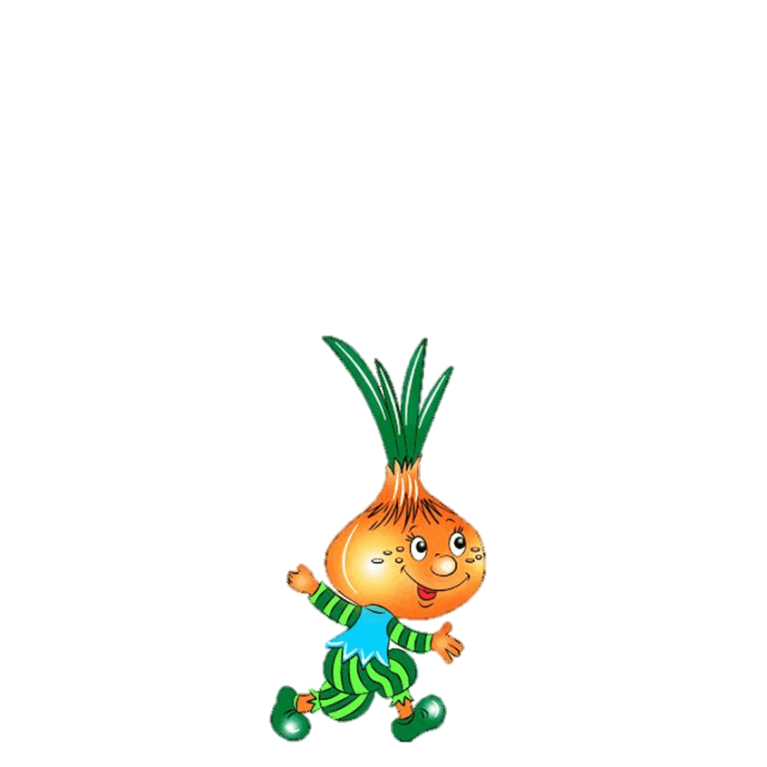
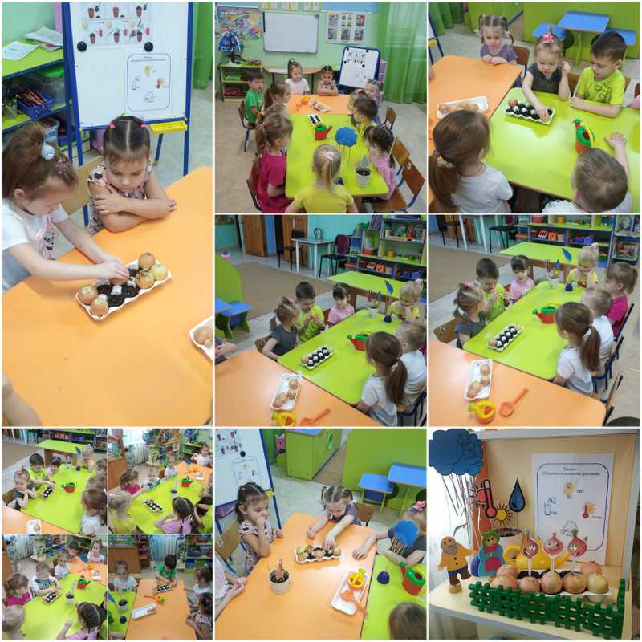
Проект «Огород на подоконнике»

Slide 11
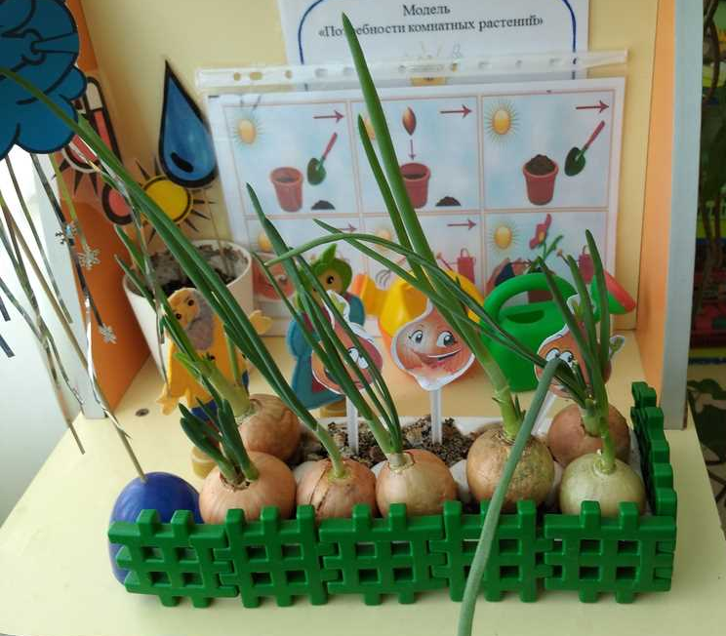
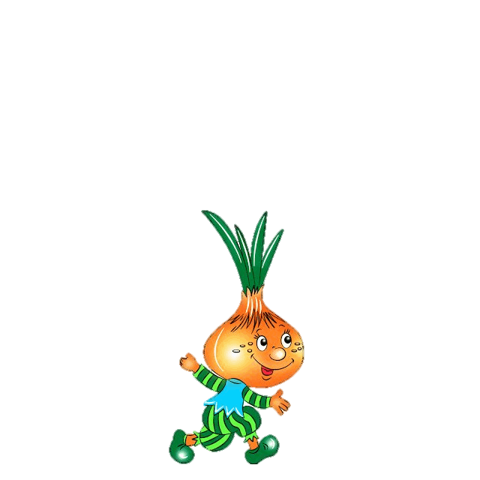
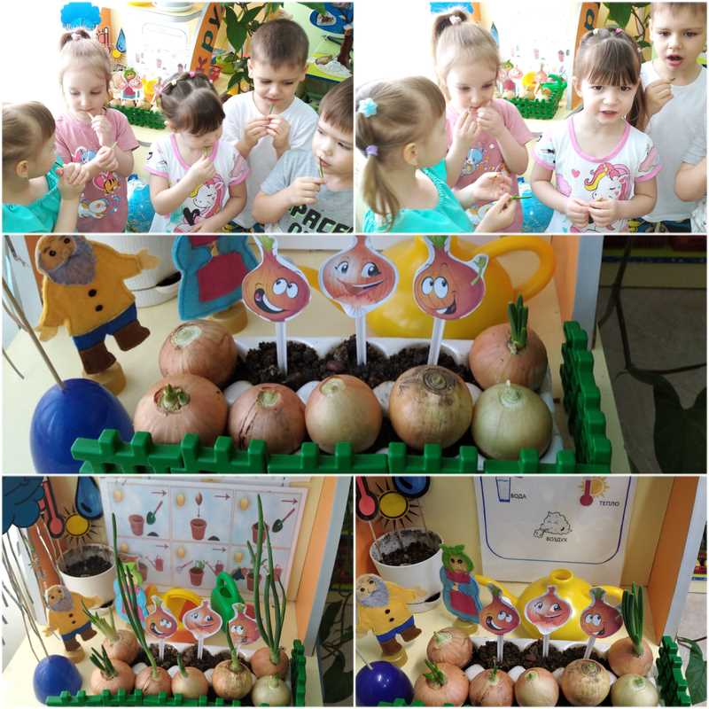
Проект «Огород на подоконнике»

Slide 12
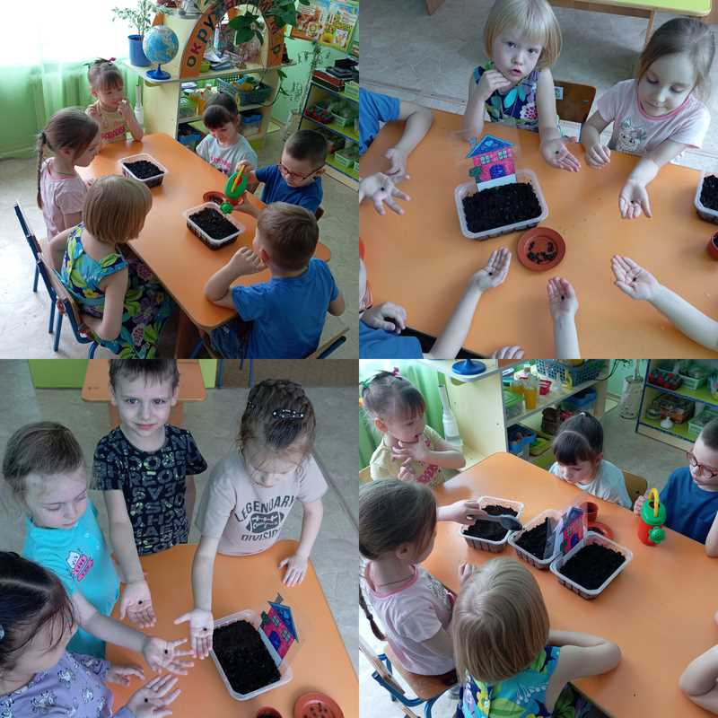
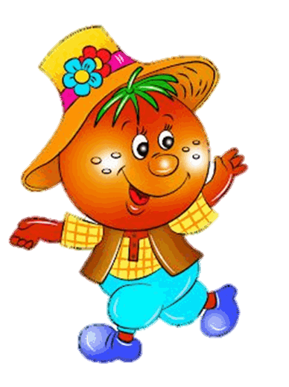
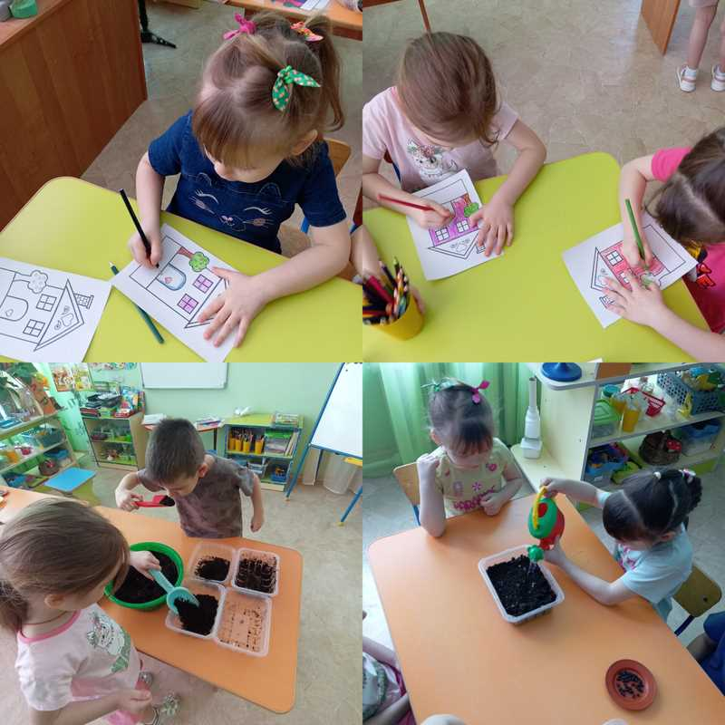

Проект «Огород на подоконнике»

Slide 13
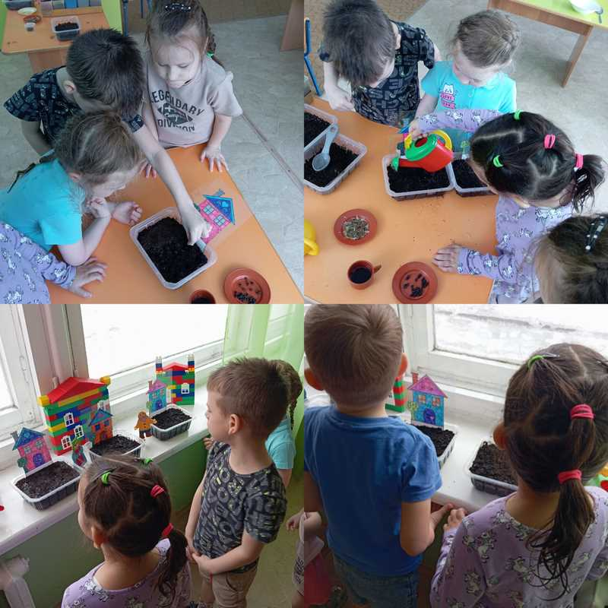
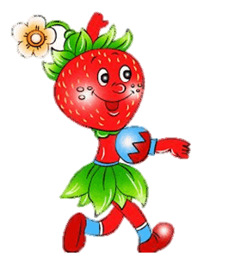
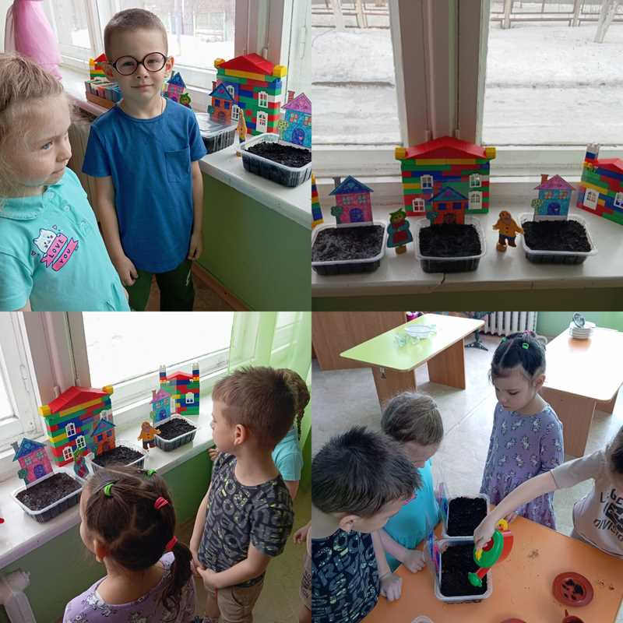
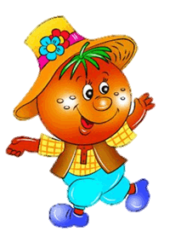
Проект «Огород на подоконнике»

Slide 14
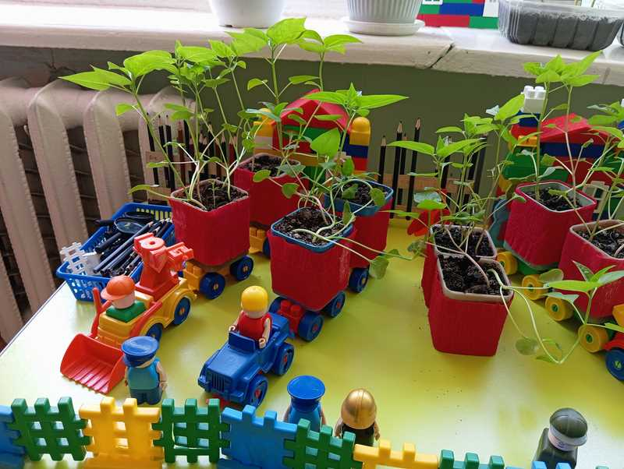
Проект «Огород на подоконнике»

Slide 15
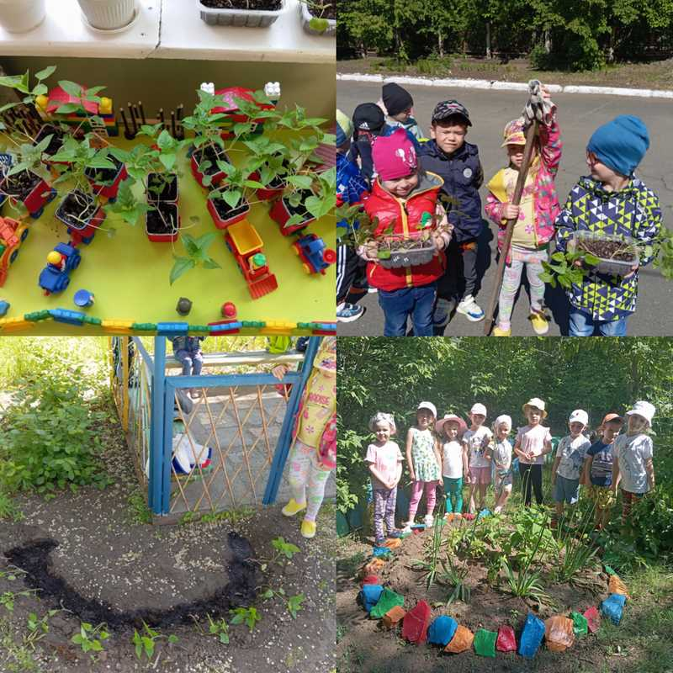
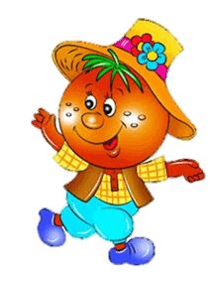
Проект «Огород на подоконнике»

Slide 16
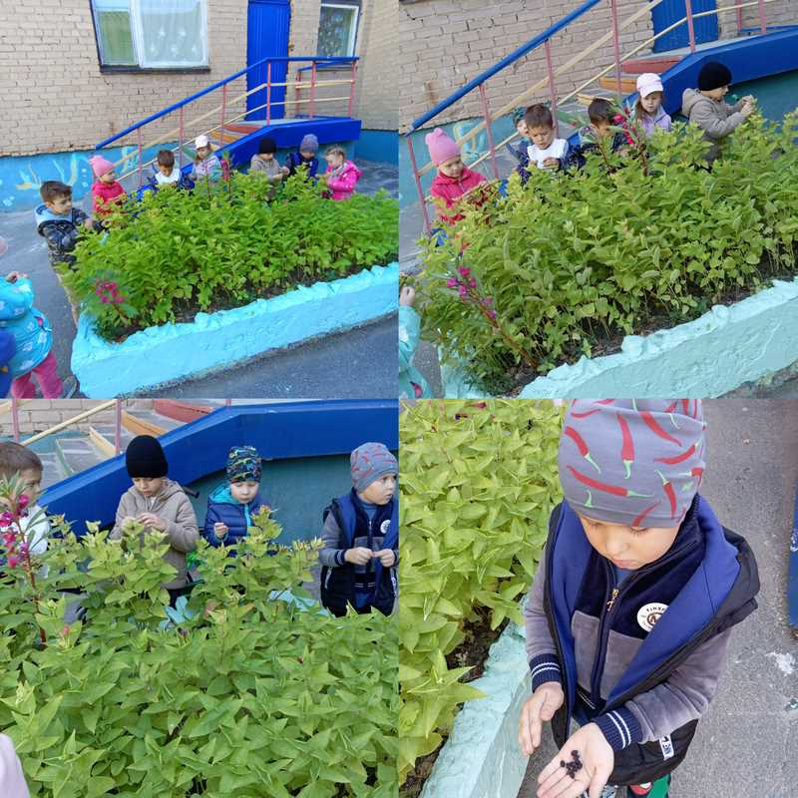
Проект «Огород на подоконнике»

Slide 17
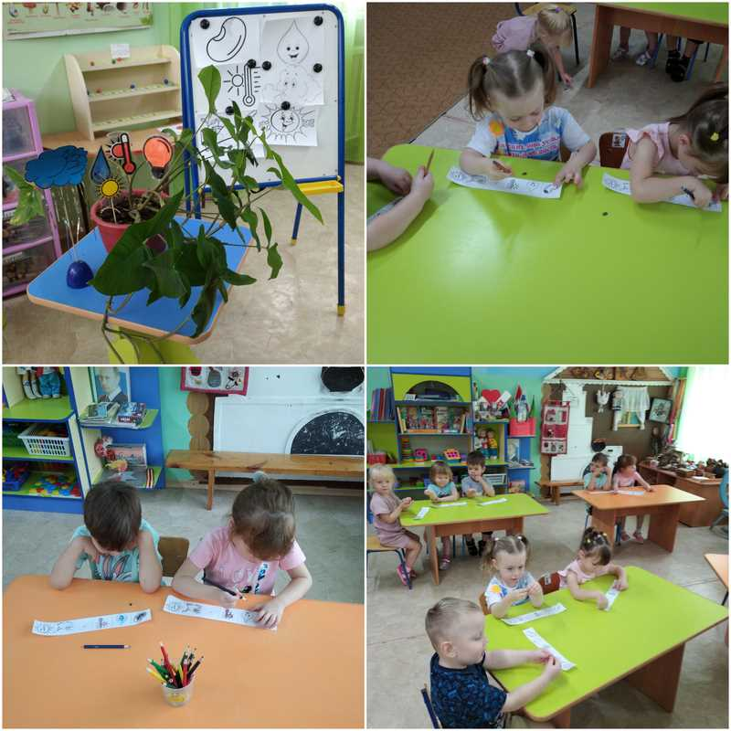
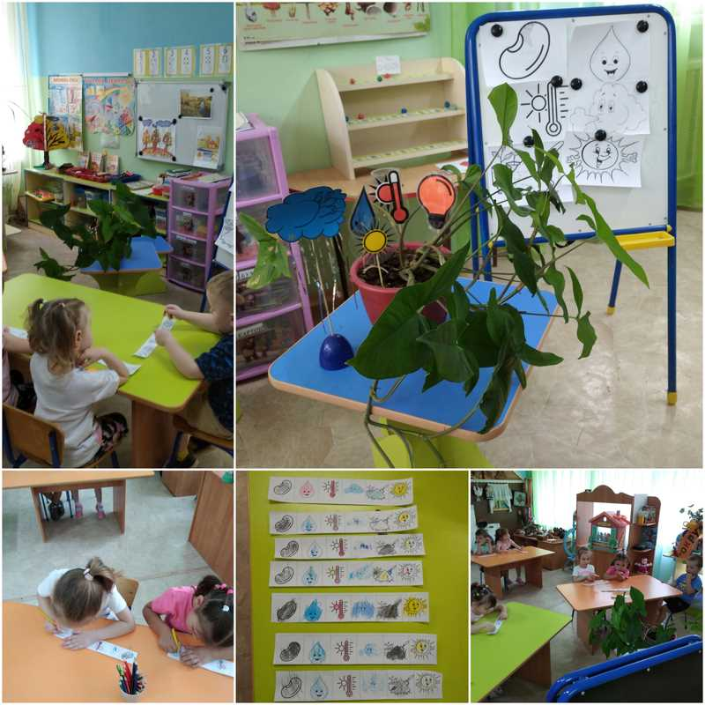
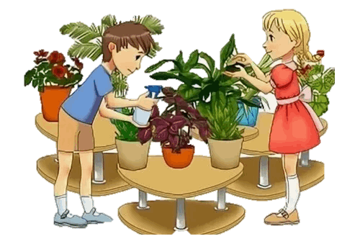
Проект «Комнатные цветы»

Slide 18
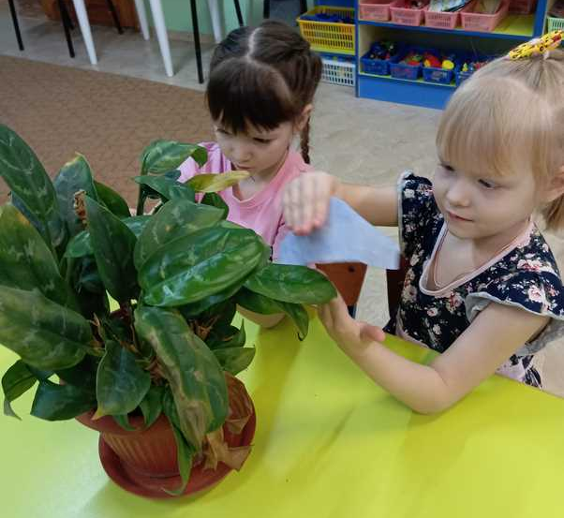
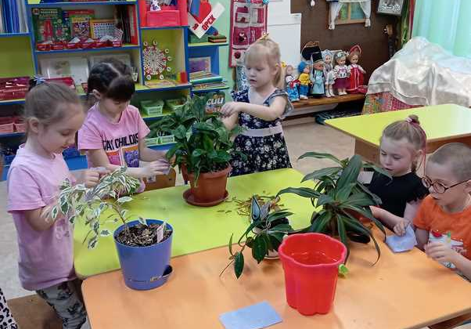
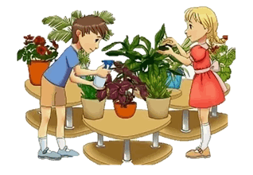
Проект «Комнатные цветы»

Slide 19
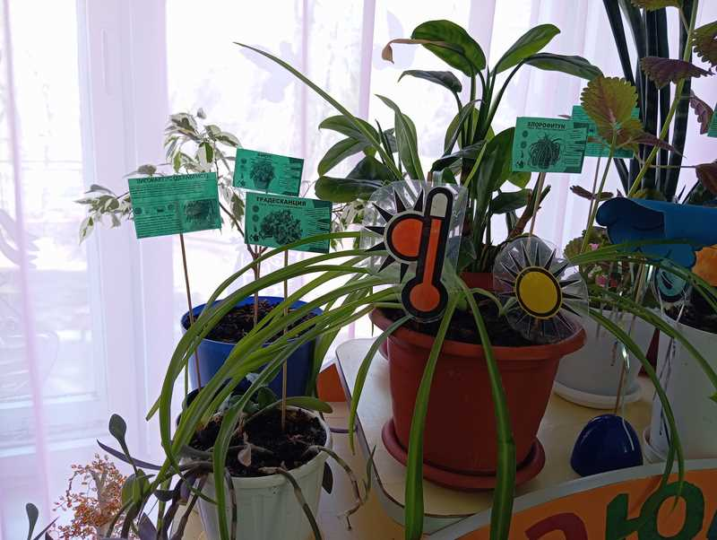
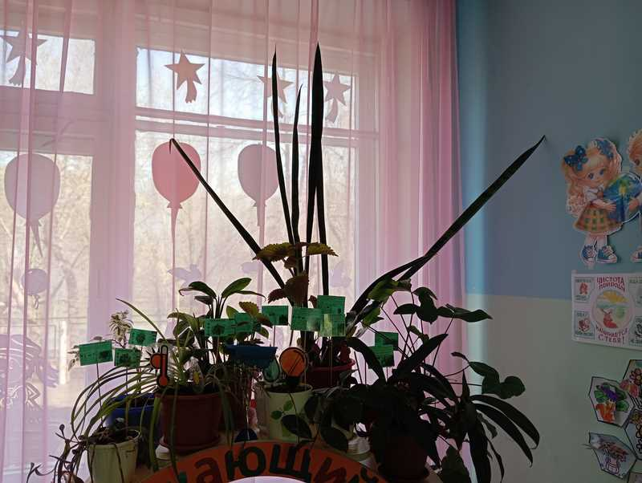
Проект «Комнатные цветы»

Slide 20
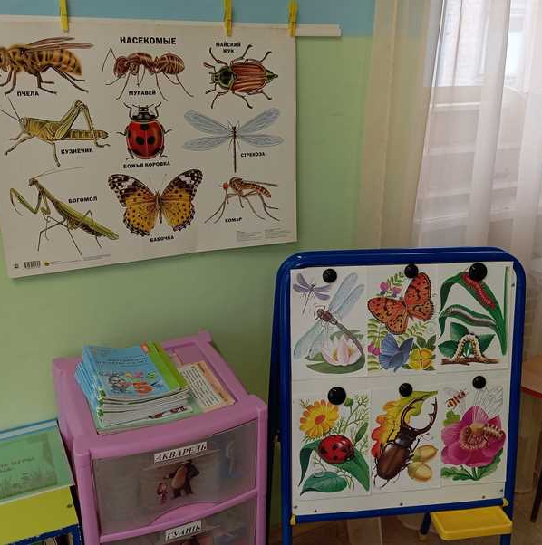

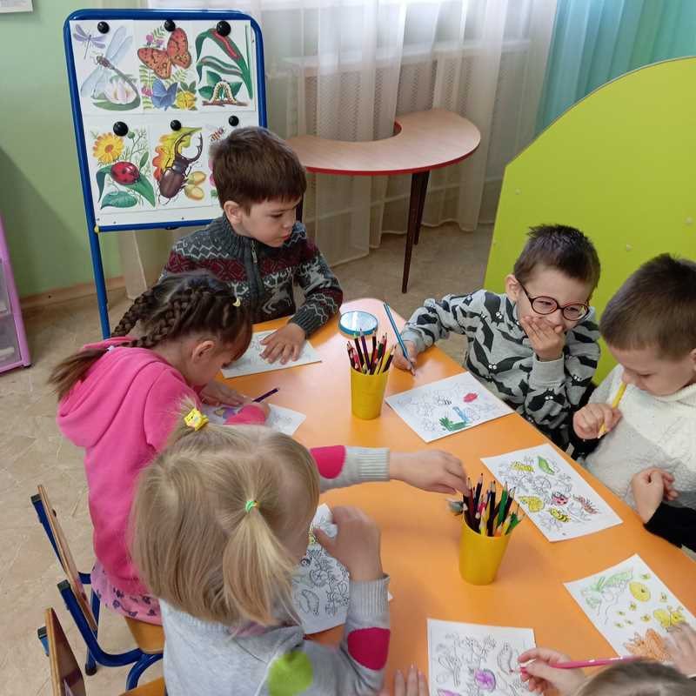
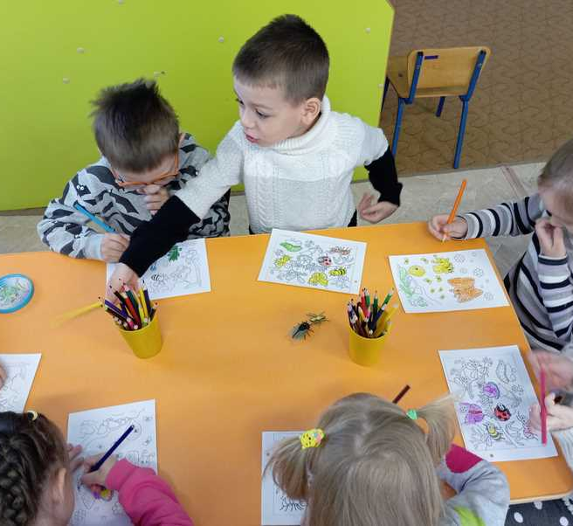
Проект «Насекомые»

Slide 21
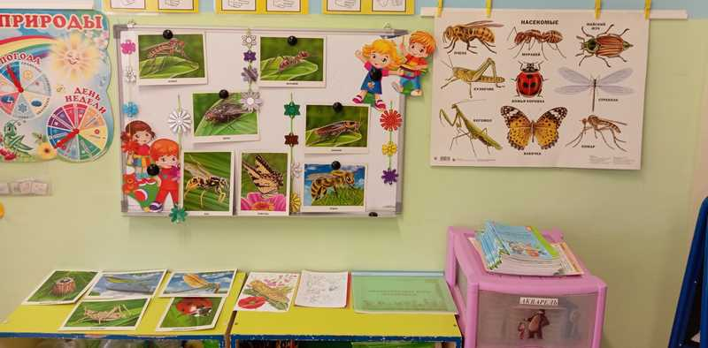

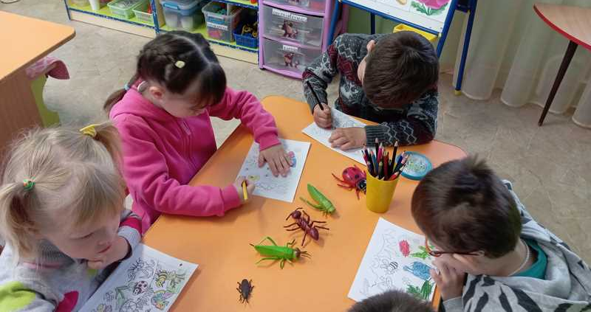
Проект «Насекомые»

Slide 22
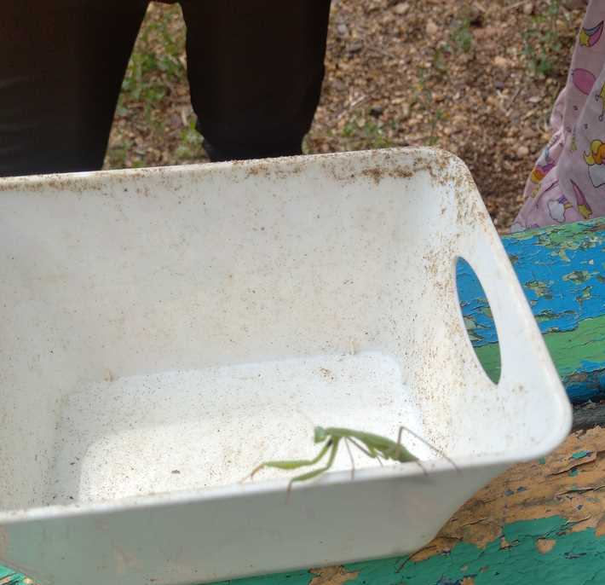
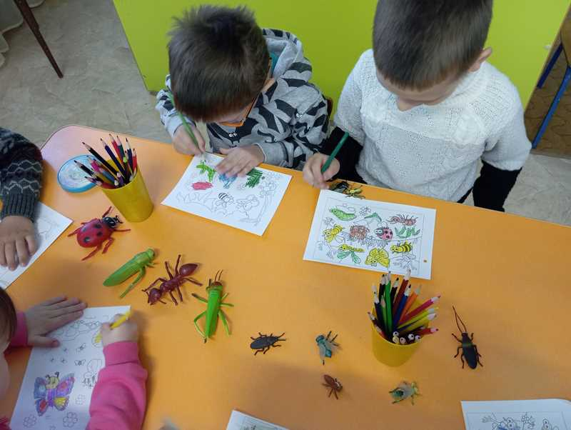
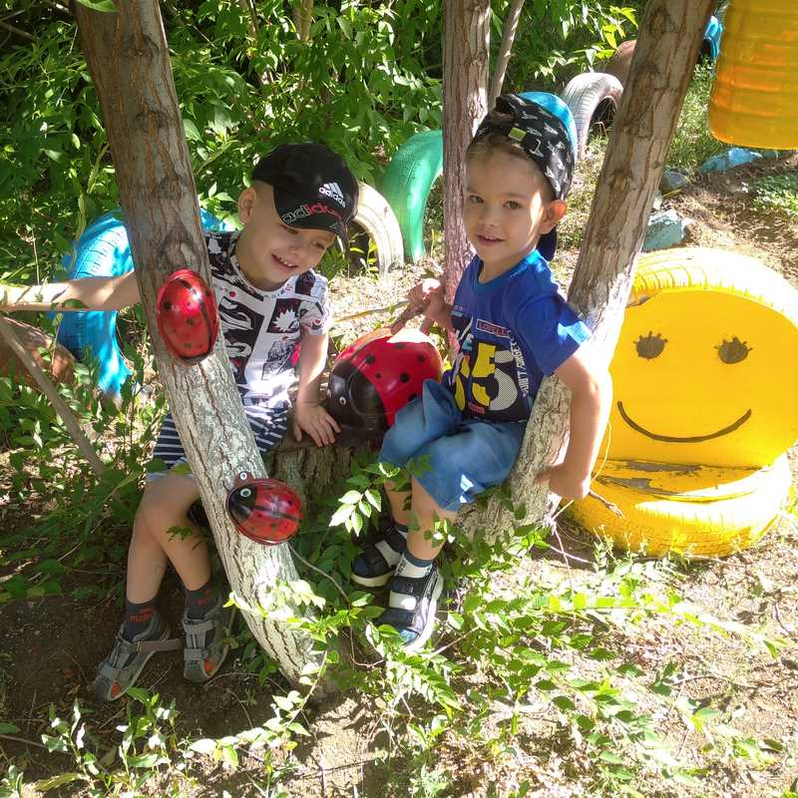
Проект «Насекомые»

Slide 23


Долгосрочный проект
«Экологический календарь в руках эколят-дошколят»
4 октября – День защиты животных
12 ноября - Синичкин день
20 марта – День Земли
21 марта – День леса
22 марта – День водных ресурсов
1 апреля – День птиц
19 апреля – День подснежника
22 апреля – День планеты Земля
3 мая – День солнца

Slide 24
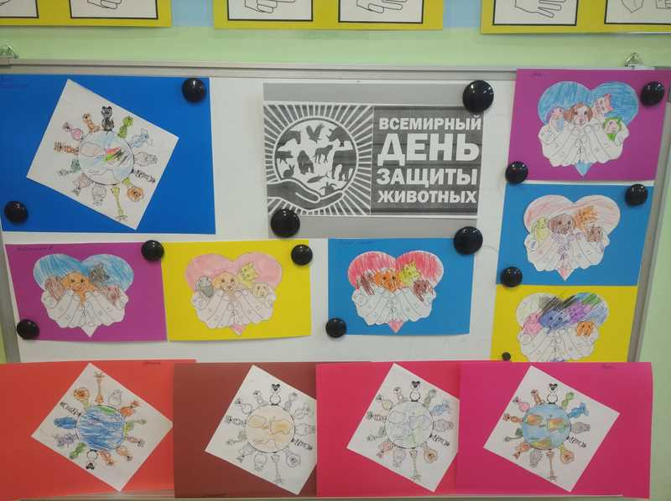
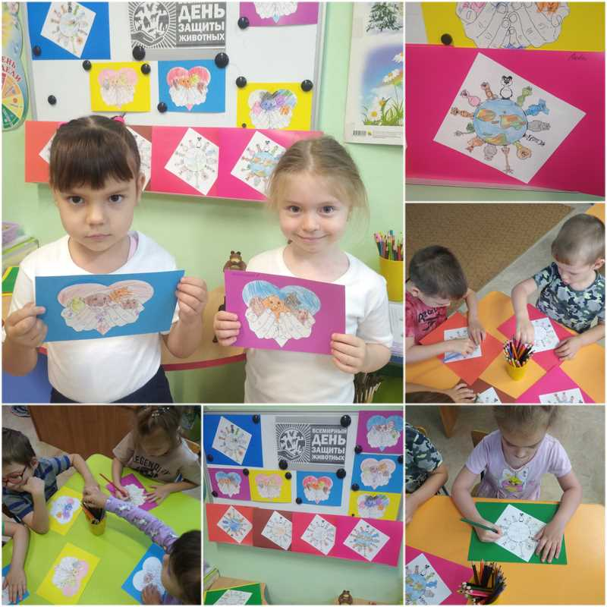

Долгосрочный проект
«Экологический календарь в руках
эколят-дошколят»
4 октября – День защиты животных

Slide 25
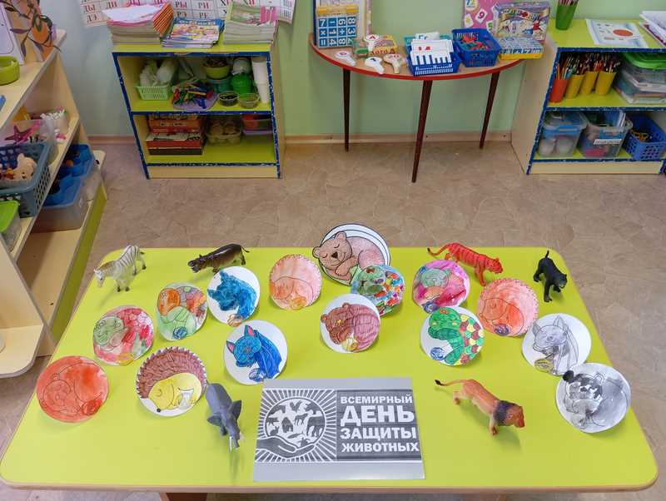
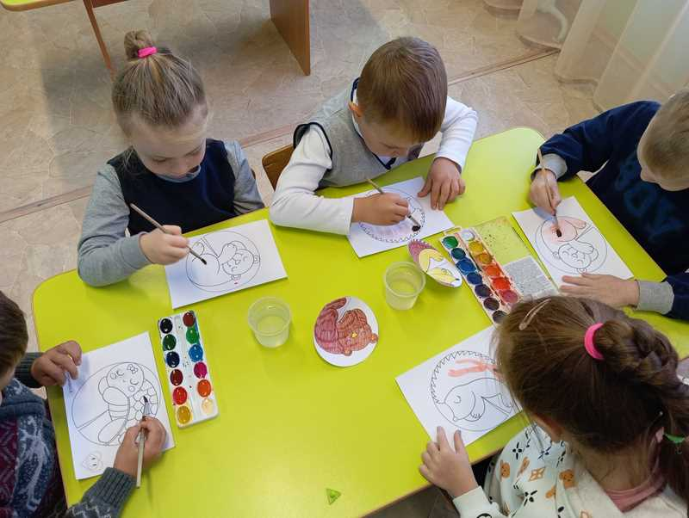
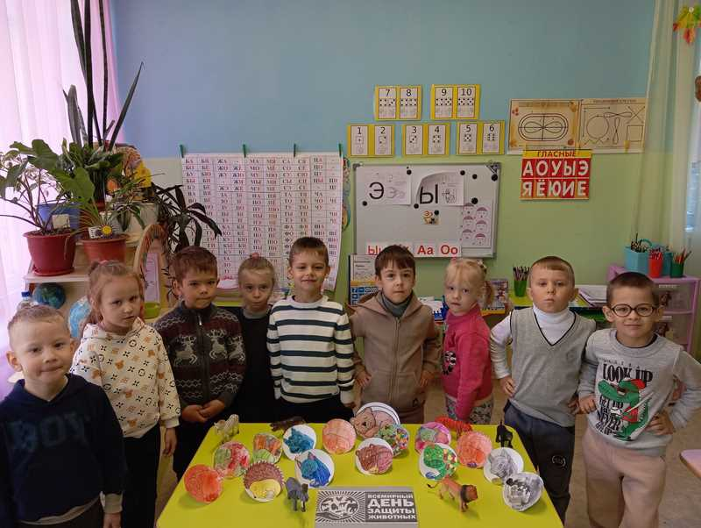
Долгосрочный проект
«Экологический календарь в руках
эколят-дошколят»
4 октября – День защиты животных

Slide 26
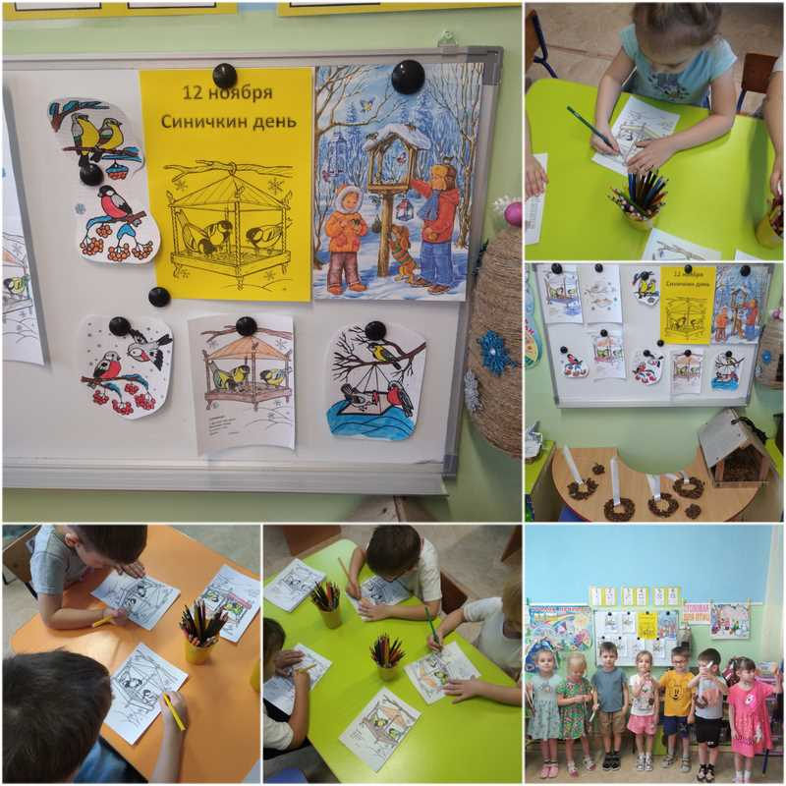

Долгосрочный проект
«Экологический календарь в руках
эколят-дошколят»
12 ноября - Синичкин день

Slide 27
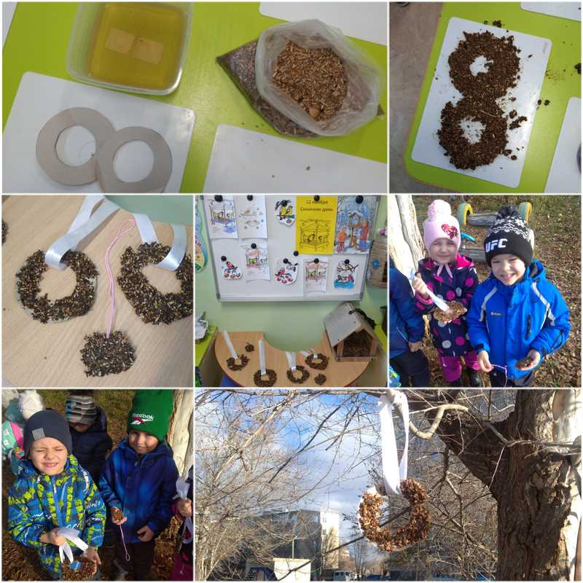
Долгосрочный проект
«Экологический календарь в руках эколят-дошколят»
12 ноября - Синичкин день

Slide 28


Долгосрочный проект
«Экологический календарь в руках
эколят-дошколят»
12 ноября - Синичкин день

Slide 29


Долгосрочный проект
«Экологический календарь в руках
эколят-дошколят»
20 марта – День Земли

Slide 30


Долгосрочный проект
«Экологический календарь в руках
эколят-дошколят»
20 марта – День Земли

Slide 31

Долгосрочный проект
«Экологический календарь в руках
эколят-дошколят»
20 марта – День Земли

Slide 32



Долгосрочный проект
«Экологический календарь в руках
эколят-дошколят»
20 марта – День Земли

Slide 33



Долгосрочный проект
«Экологический календарь в руках
эколят-дошколят»
20 марта – День Земли

Slide 34



Долгосрочный проект
«Экологический календарь в руках
эколят-дошколят»
21 марта – День леса

Slide 35


Долгосрочный проект
«Экологический календарь в руках
эколят-дошколят»
21 марта – День леса

Slide 36





Долгосрочный проект
«Экологический календарь в руках эколят-дошколят»
22 марта – День воды

Slide 37



Долгосрочный проект
«Экологический календарь в руках
эколят-дошколят»
22 марта – День воды

Slide 38


Долгосрочный проект
«Экологический календарь в руках
эколят-дошколят»
22 марта – День воды

Slide 39



Долгосрочный проект
«Экологический календарь в руках
эколят-дошколят»
1 апреля – День птиц

Slide 40



Долгосрочный проект
«Экологический календарь в руках
эколят-дошколят»
1 апреля – День птиц

Slide 41



Долгосрочный проект
«Экологический календарь в руках
эколят-дошколят»
19 апреля – День подснежника

Slide 42



Долгосрочный проект
«Экологический календарь в руках
эколят-дошколят»
19 апреля – День подснежника

Slide 43



Долгосрочный проект
«Экологический календарь в руках
эколят-дошколят»
19 апреля – День подснежника

Slide 44



Долгосрочный проект
«Экологический календарь в руках
эколят-дошколят»
22 апреля – День Земли

Slide 45



Долгосрочный проект
«Экологический календарь в руках
эколят-дошколят»
22 апреля – День Земли

Slide 46



Долгосрочный проект
«Календарь экологических праздников»
3 мая – День солнца

Slide 47



Долгосрочный проект
«Календарь экологических праздников»
3 мая

Slide 48


Slide 49




Постоянно действующий проект
«Добрые крышечки»

Slide 50




Постоянно действующий проект
«Добрые крышечки»

Slide 51



Постоянно действующий проект
«Добрые крышечки»

Slide 52


Постоянно действующий проект
«Добрые крышечки»

Slide 53

Постоянно действующий проект
«Добрые крышечки»

Slide 54

Постоянно действующий проект
«Добрые крышечки»

Slide 55


Экологическая акция
«Труд - крут»

Slide 56


Экологическая акция
«Труд - крут»

Slide 57


Экологическая акция
«Труд - крут»

Slide 58


Экологическая акция
«Труд - крут»

Slide 59




Экологическая акция
«Труд - крут»

Slide 60



Экологическая акция
«Собери макулатуру – посади дерево»

Slide 61
Экологическая акция
«Собери макулатуру – посади дерево»

Slide 62

Экология начинается с маленьких шагов

